Slide 1
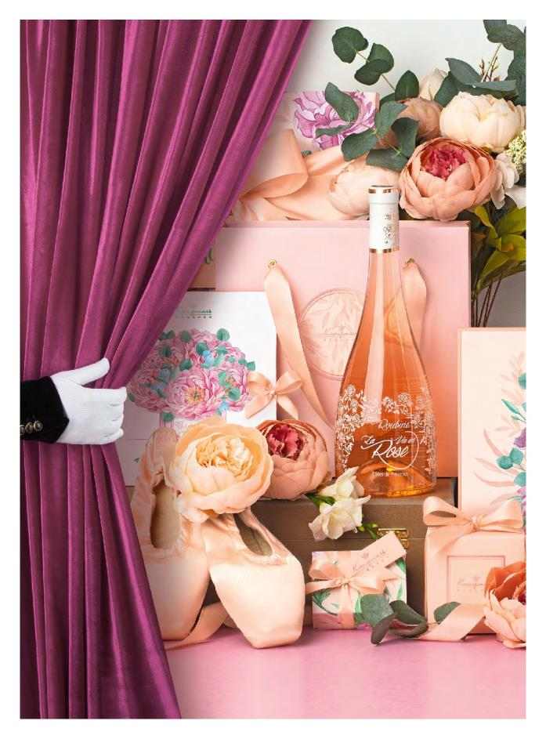

Slide 3
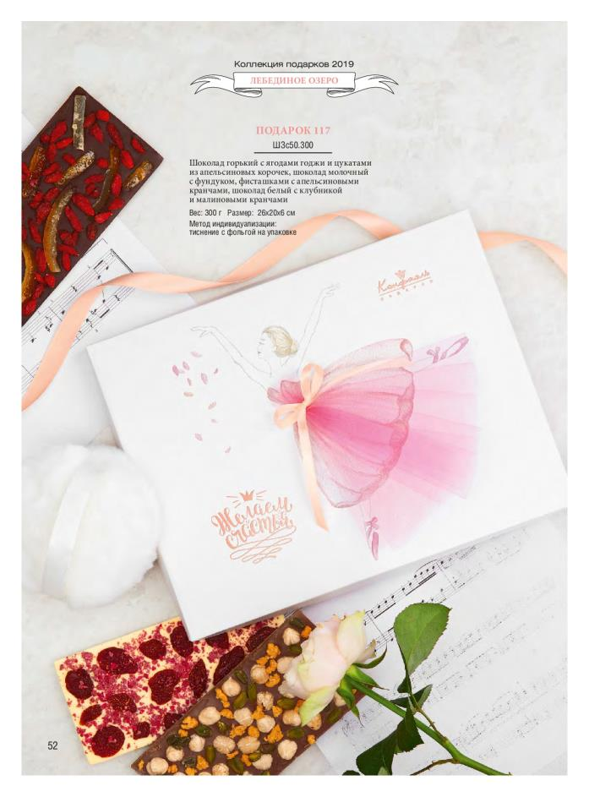
1 590 руб.

Slide 4
410 руб.
500 руб.

Slide 5
3 780 руб.

Slide 6
4 295 руб.

Slide 7
1 845 руб.

Slide 8
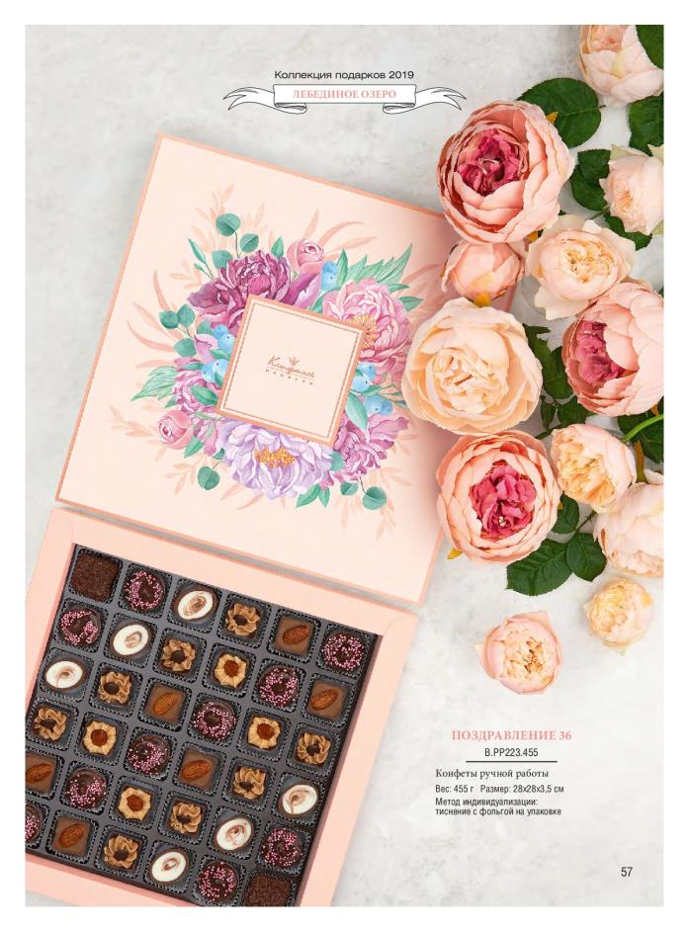
2 360 руб.

Slide 10
640 руб.
890 руб.

Slide 11
2 250 руб.

Slide 12
5 465 руб.

Slide 13
2 165 руб.

Slide 14
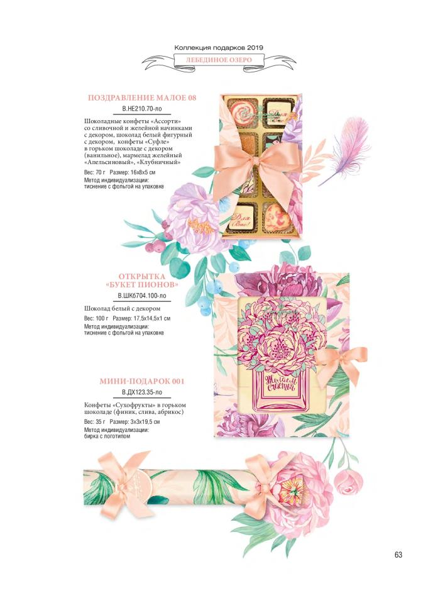
520 руб.
490 руб.
155 руб.

Slide 15
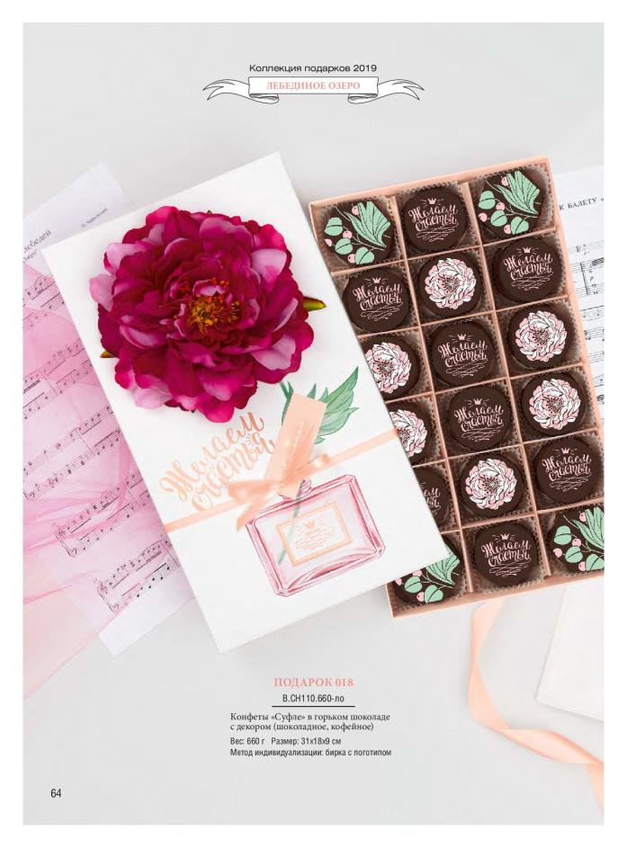
2 035 руб.

Slide 16
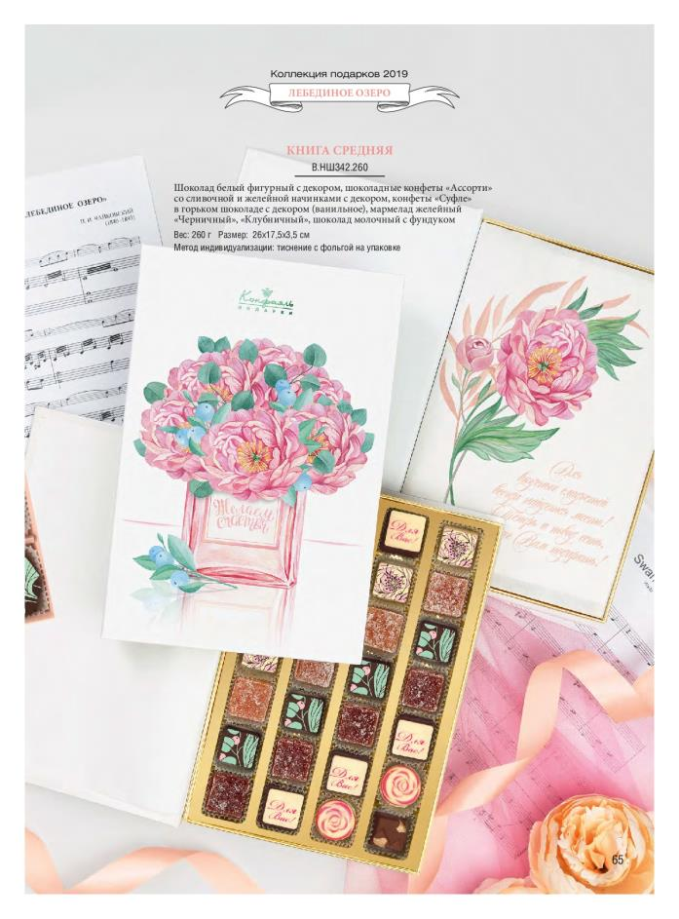
1 655 руб.

Slide 18
5 680 руб.

Slide 19
7 570 руб.

Slide 20
955 руб.
685 руб.
815 руб.

Slide 21
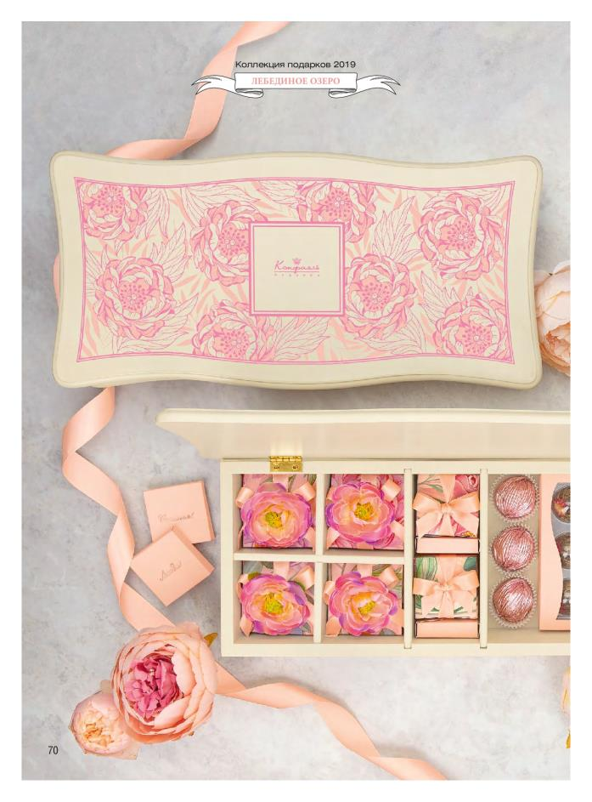

Slide 22
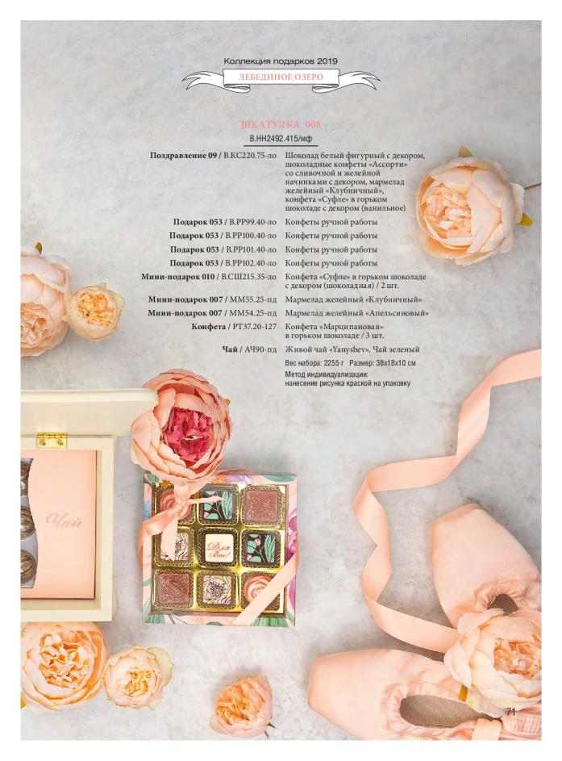
9 825 руб.

Slide 24
5 760 руб.

Slide 26
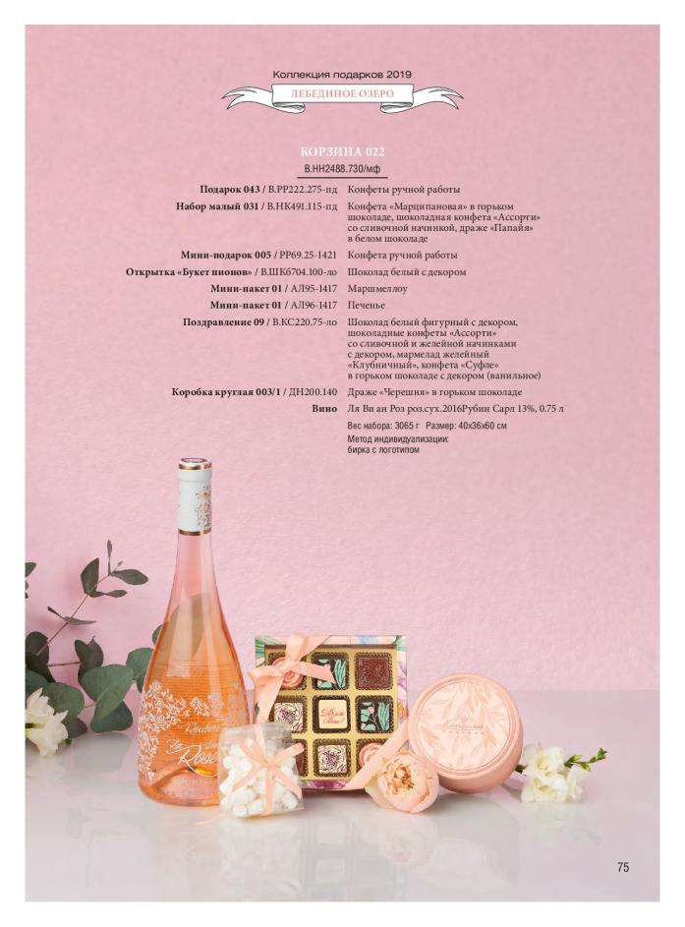
12 695 руб.

Slide 27
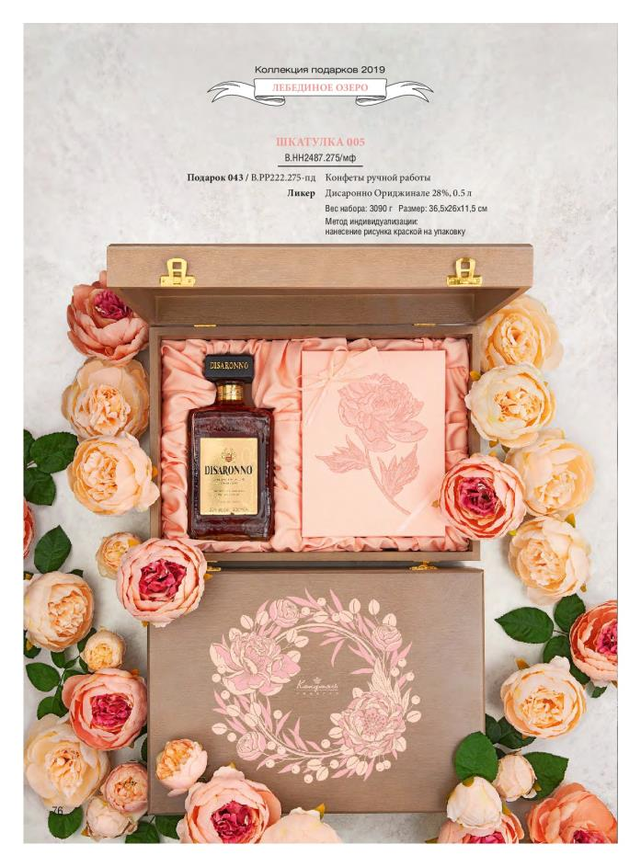
10 470 руб.

